Slide 1
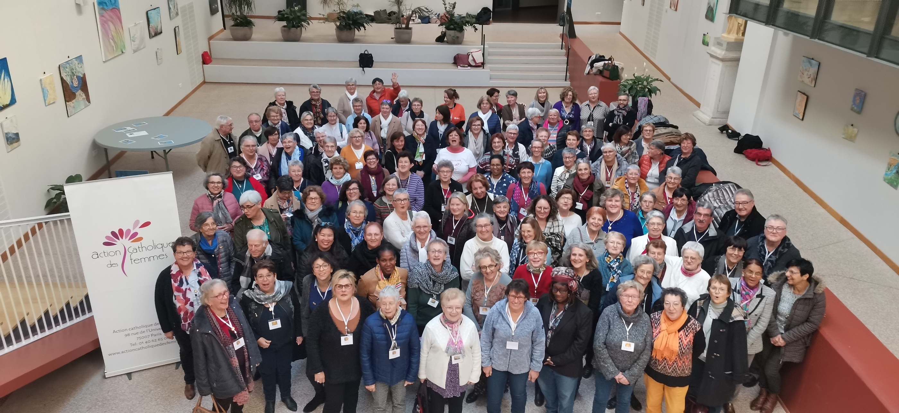

Slide 2


Association loi 1901 et mouvement d’Eglise, L’Acf oeuvre pour le respect et la dignité des femmes dans les différents domaines
de leurs vies

Slide 3


L’Acf propose des lieux
et des temps où toutes les femmes peuvent prendre la parole et chercher un sens à ce qu’elles vivent
et oser dire “Je”

Slide 4
En 2023 elle a privilégié différentes thématiques de travail :
  l’écoute des femmes victimes de violence
  la sensibilisation à l’écologie intégrale
  la solidarité et la lutte contre l’isolement
  la fin de vie et les aidants
  le ressourcement spirituel

Slide 5

L’écoute des femmes victimes de violence
Elle a crée une cellule d’écoute et d’orientation en direction des femmes victimes de violence inaugurée le 1er juin2023
La permanence téléphonique est accessible par un numéro vert les lundis après midis et jeudis matin

Slide 6



Slide 7
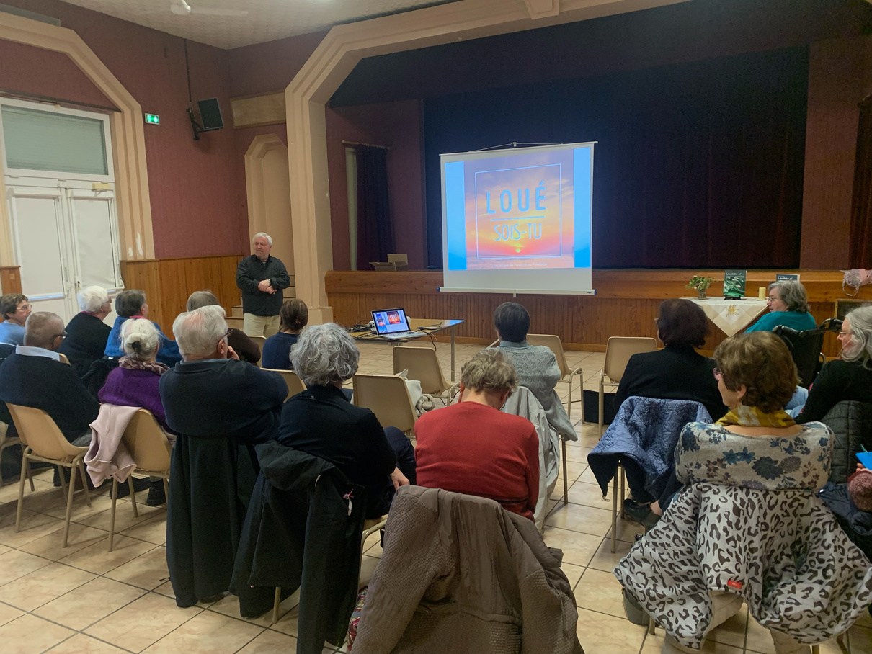
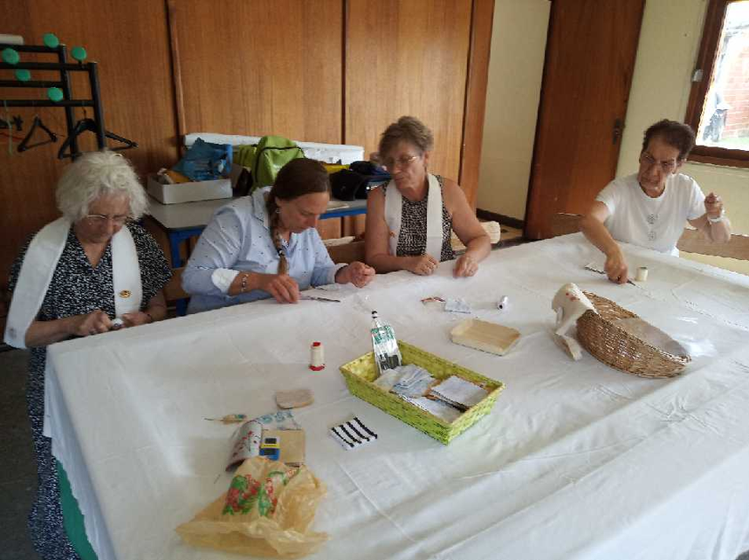
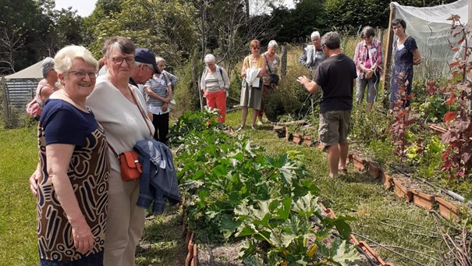
La sensibilisation à l’écologie intégrale
12 rencontres départementales dans différentes régions

Slide 8
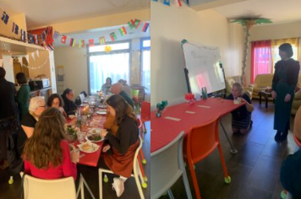
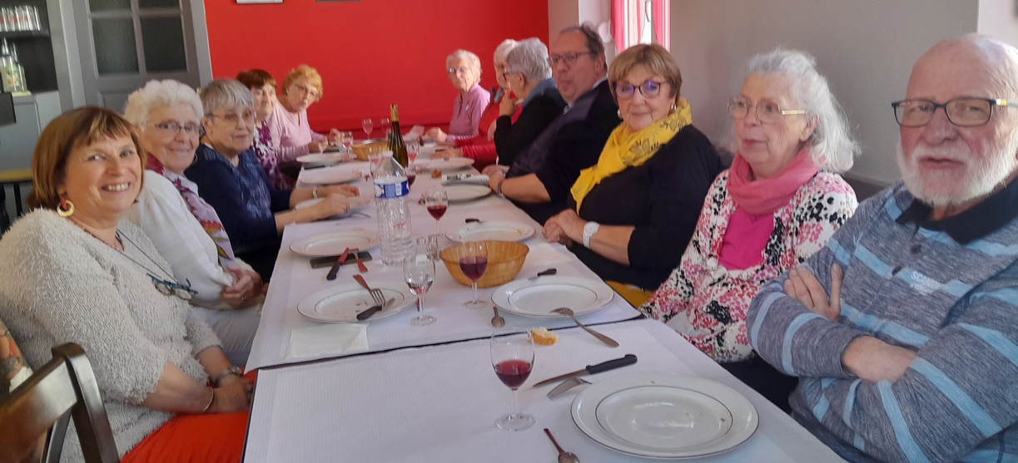
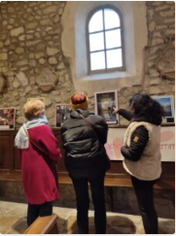

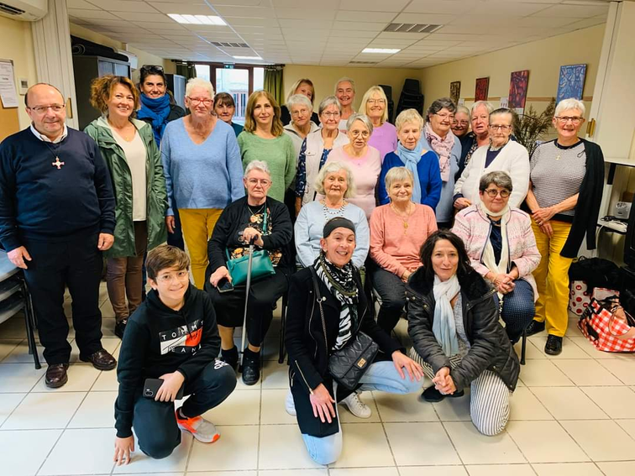
La solidarité et la lutte contre l’isolement
repas, expos photos, collecte de chocolats aux ainés ...

Slide 9

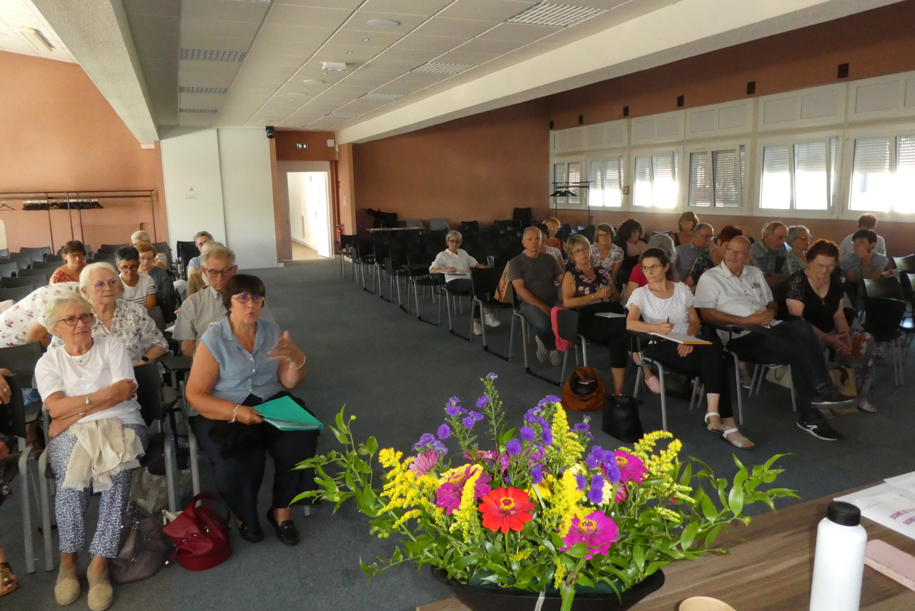

La fin de vie et les aidants

Slide 10

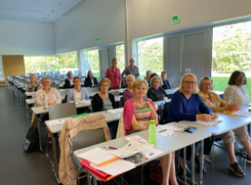
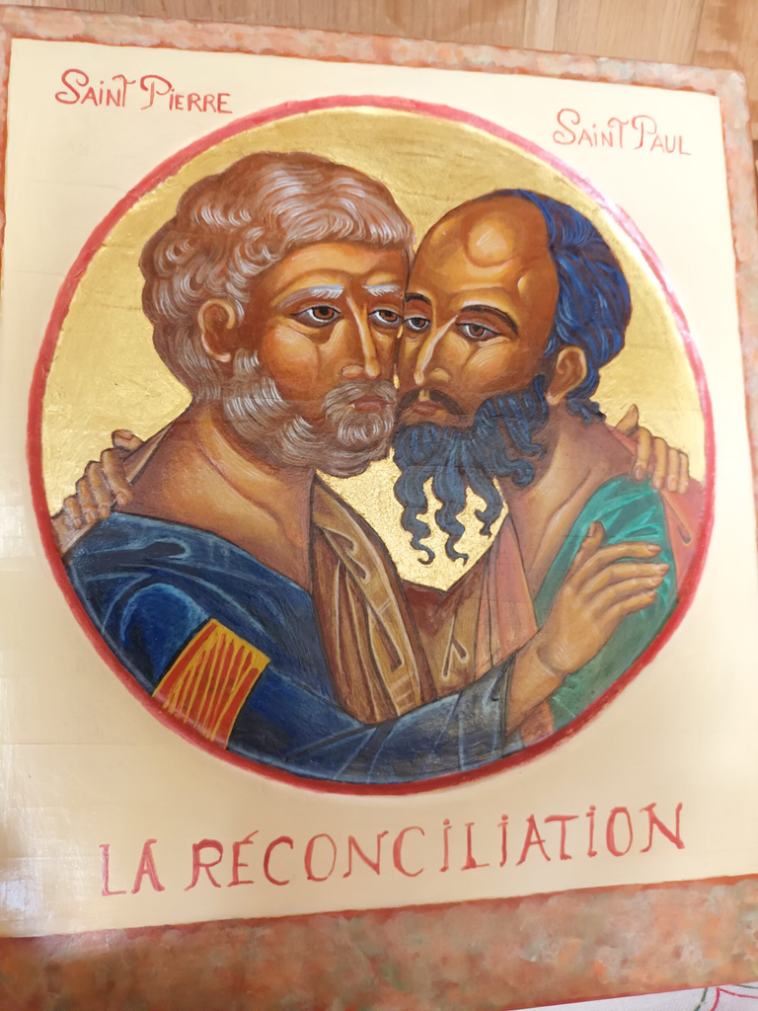
La vie spirituelle et ecclésiale
une douzaine de rencontres départementales

Slide 11
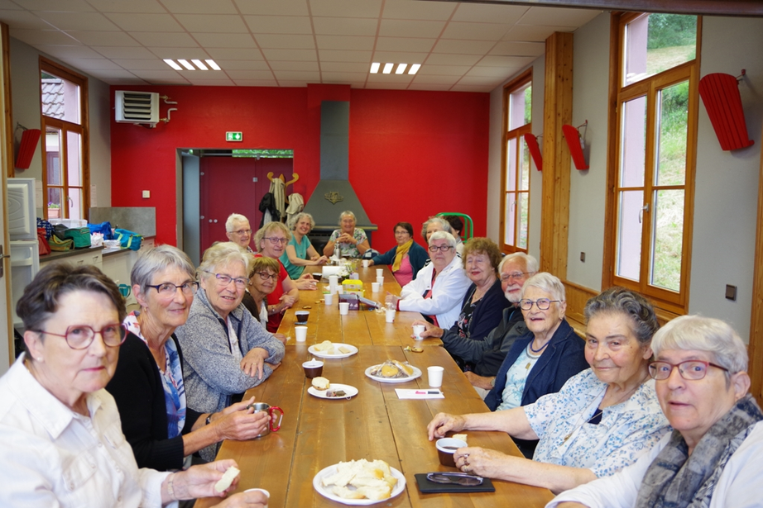
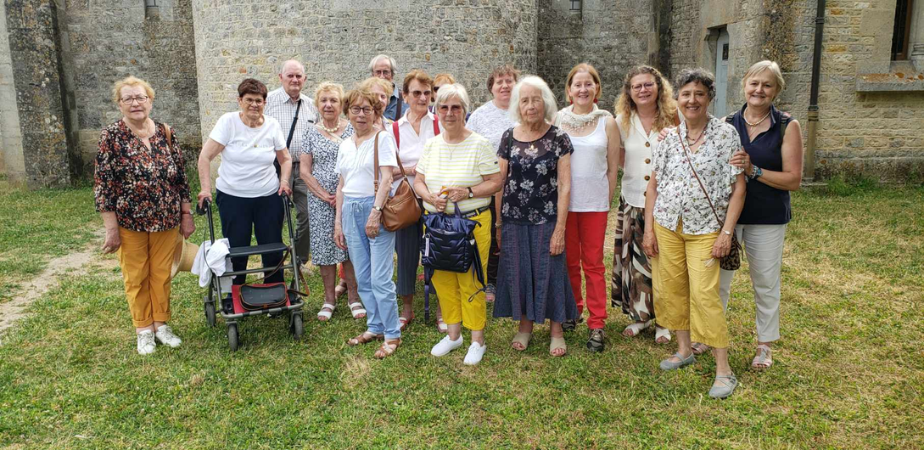
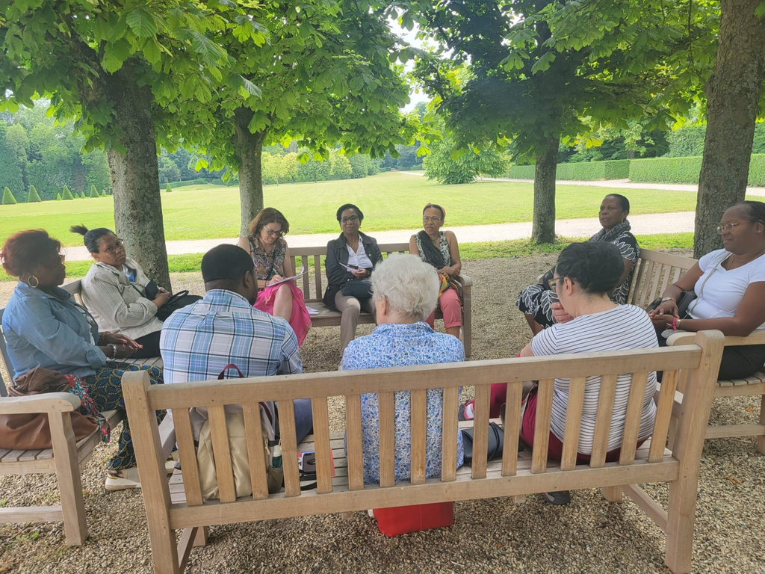
La découverte du mouvement et la convivialité en équipes

